Slide 1
整合管理 (Integration)
授課教師：賴佳瑜老師 2022/10/11

Slide 2
本章學習重點
專案計畫擬定
專案計畫執行
專案變更管理
發展Project Charter與Project Scope Statement
開發專案管理計畫書(Project Management Plan)
引導專案執行
監控專案工作
整合變更管制
專案結案

Slide 3
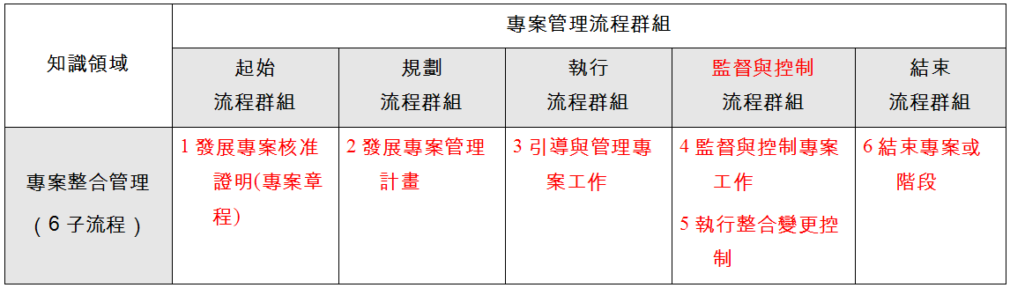
專案管理五大流程群組與專案整合管理知識領域配適表

Slide 4
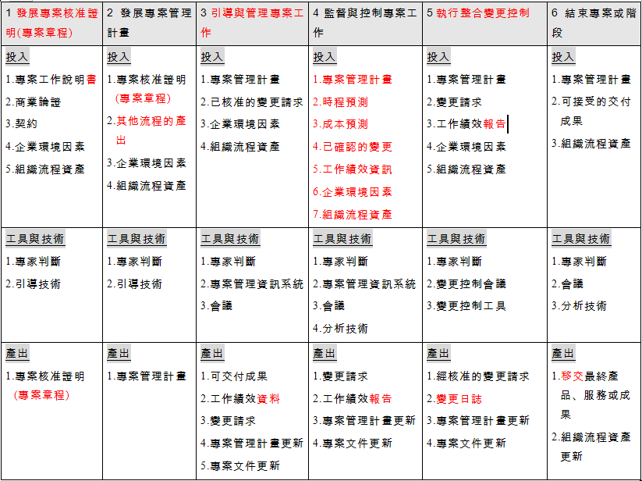
專案整合管理概述

Slide 5
整合管理
專案整合管理就是讓專案有效團隊合作，以利達成專案目標
整合管理是一個能讓往後要談到的各領域要素之間進行適當合作的流程，並且也是一個能夠將各專案管理流程要素進行整合，並確保其整合性之流程
它包括了以下三項流程：
專案計畫規劃(Project Plan Development)
專案計畫執行(Project Plan Execution)
整合變更管理(Integrated Change Control)

Slide 6
專案計畫的產生，應該包含下列四個基本步驟
完全掌握問題的性質
找出最適合的解決方案
發展出完整的執行計畫
按步驟進行
https://www.youtube.com/watch?v=JCoKiwqzocM

Slide 7
專案計畫擬定
專案目標的制定
在專案開始前的階段，最主要的任務是有效地制定專案目標，而專案的執行情況取決於專案目標制定的品質。
專案目標包含了期望的專案結果、專案頂算和專案期限， 其結果必須能夠用具體的數量和質量來衡量。
專案組織架構的制定
專案組織架構定義專案經理、專案小組成員、其他執行 者與公司組織之間的關係。
為了專案的管理與控制，專案經理在公司的組織架構中需有權限進行其授權、激勵、處罰的管理動作。

Slide 8
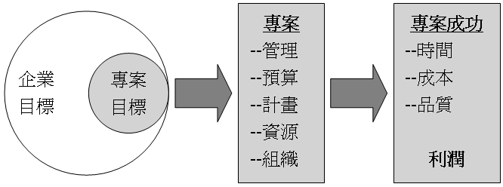
確保專案目標制定的品質

Slide 9
要做好專案規劃工作，要先克服？
優勢典範(Prevailing Paradigm)
典範是每個人對對週遭事物的信念。一個人不斷地重複產生的行為，會透露出他所秉持的信念為何
We are what we repeatedly do. Excellence then, is not an act, but a habit.”Aristotle
人的天性
一般人都不喜歡做規劃，因為規劃是一件頗為無聊而痛若的一件事。
https://www.youtube.com/watch?v=agGlJ7vg4qg
Notes:
我們的重複行為造就了我們，所以卓越不是一種行為，而是一種習慣。
https://www.youtube.com/watch?v=agGlJ7vg4qg

Slide 10
利用5W2H進行專案整合管理
Why（為何這樣做）：瞭解問題的動機或背景，「理由是什麼？原因是什麼？」。
What（要做些什麼）：確定問題的內容，才知道要做什麼？
When（何時做）：是指「時間」，什麼時機最適合？什麼時間做？什麼時間要完成？
Who(誰負責做)：是指「對象」，由誰來做？由誰來完成？
Where(在哪裡做)：是指「地點」，在哪裡做？從哪裡開始做？
How(該如何做？)：是指「方法」，怎麼做？如何做更好？要用什麼方法做？
How much(需耗費多少成本或預算)：是指「成本或預算」，要花多少成本或預算？

Slide 11
專案規劃可以簡化為六個問題
誰(who)：誰負責做？
什麼(what)：要做些什麼？
何時(When)：什麼時候做與什麼時候完成？
為何(why)該如何做？
多少(how much)：需耗費多少成本或預算？
多久(how long)：要有什麼成效？
https://www.youtube.com/watch?v=kE7Hu_kHApY

Slide 12
會簽專案計畫
一旦「專案計畫」規劃完成，就要送交利害關係人會簽
會簽的意義在於彙集每個人對專案計畫貢獻已力的承諾，並同意定下的工作範疇，以及接受規格的有效性
簽章的意思並不是成果保證的切結書，其實「承諾」的意義遠大於「保證」

Slide 13
協助發展專案核准證明的四種工具與技巧
專案遴選方法(project selection methods)
隨公司、服務於遴選委員會的人、所用的標準、專案而異。 專案遴選方法，大多都有正式或半正式的作業流程。
專案管理方法論(project management methodology)
專案管理方法論可能是正式認可的專案管理標準，也可能是非正式專案技巧，都應協助專案經理發展專案核准證明。
專案管理資訊系統(PMIS)
是一組自動化工具，允許專案人員對專案活動與資源做排程，並蒐集與傳遞專案資訊。
專家判斷(expert judgment)
具有專業訓練與專業知識或技能的個人或群體。

Slide 14
專案遴選
是一種程序，用以評估個案專案或專案群組，並於評估後進行選擇決策，以達成組織目標

Slide 15
常見的專案遴選方法
效益衡量法
成本效益分析
評分模式／加權評分模式
現金流量分析
數學模型

Slide 16
成本效益分析(cost-benefit)
成本效益分析(Cost-Benefit Analysis)乃是計算各 種成本與效益之價值，其以系統性方法彙整分析 以判定計畫之成效。
分析的第一步驟，即認定成本與效益項目，並賦予成工 與效益應有的價值，再將不同時間的成本與效益價值轉 換在同一個時間點上，然後核算成本效益的評估指標， 以表達計畫之成效。
成本效益分析起源於1844年杜比(Jules Dupuit) 發表「公共工程項目效用測算」。
今日，大多數企業遴選專案的評價方法遵循這一 個原理，如果效益大於所耗費的，則專案是可行的。

Slide 17
評分模式 /加權評分模式
評分模式( scoring model)，或又稱為加權評分模式( weighted scoring model)。
專案遴選委員會依每項評分準則的重要性，指定一個權重(weight)
較重要的評分準則權重較高，相反地，較不重要的評分準則權重較低。
接著每個專案會用1到5的數字(或某種這類的指定 )加以評等
又接著這項評分會乘以準則因素的權重，並加上其 他加權準則分數，而得到總加權分數。
○ 然後從中選出總加權分數最高者。

Slide 18
現金流量分析
還本期間(Payback Period)法：是指一項專案計畫在投入成本後，可以回收的時間，以年為單位
折現現金流量(Discounted Cash Flow)法：是對專案未來的現金流量及其風險進行預期，然後選擇合理的貼現率，將未來的現金流量摺合成現值
https://en.wikipedia.org/wiki/Discounted_cash_flow

Slide 19
現金流量分析
還本期間(Payback Period)法
是指一項專案計畫在投入成本後，可以回收的
時間，以年為單位
例:某專案期初投資為$300,000，
前二年每季 預期的現金流入為$25,000，之後每季為$50,000。 則還本期間為2,5年。
第一年現金流入=25,000 X4季(一年有四季) =100,000
第二年現金流入=25,000 X 4季(一年有四季) =100,000
第三年之前半年現金流入=50,000 X2季=100,000

Slide 20
現金流量分析
折現現金流量(Discounted Cash Flow)法:是對專案未 來的現金流量及其風險進行預期，然後選擇合理的貼 現率，將未來的現金流量摺合成現值
使用此法的關鍵確定:第一，預期專案未來存續期各 年度的現金流量;第二，要找到一個合理的公允的折 現率，折現率的大小取決於取得的未來現金流量的風 險，風險越大，要求的折現率就越高;反之亦反之。
公式:現值PV=FV⁄⁄(1+i)n ，其中FV是未來值，i是折現 率，n是期數
案例:在5%利率水準下，二年後的$11,025，現值是多 少?
現值 PV=11025⁄⁄(1+0.05)2 =$10,000

Slide 21
現金流量分析
淨現值(NPV)法：是指一個專案項目的全部現金流入的折現值和全部現金流出的折現值之間的差額
如果NPV>0，說明該專案的現金流入現值大於 現金流出現值，其結果可以增加淨利。在專案 遴選時，會選擇最高NPV值的專案
https://en.wikipedia.org/wiki/Net_present_value
內部報酬率(IRR)法：是指現金流入的現值，等於原始投入金額時的貼現率(discount rate)。在專案遴選時，會選擇最高IRR值的專案
https://en.wikipedia.org/wiki/Internal_rate_of_return

Slide 22
發展初步範疇聲明
初步範疇聲明是對專案所從事之事項的第一次聲明文件。
這份文件是專案目的與專案可交付成果的概括性觀點，其目的是要記載專案預期的結果與專案交付的成果。
它提供專案簡短背景簡短背景介紹，並描述專案從中想要獲得的商業效益與商業目的。
初步範疇聲明是以專案贊助者或專案發起人所提供的資訊為依據，並奠定未來在可交付成果與專案期望方面一致意見的基礎。

Slide 23
專案管理計畫書
專案管理計畫書( Project Management Plan)可包括
風險登記簿
風險相關合約協議
資源要求
專案時程
活動成本估計
成本基線

Slide 24
一份完整的專案管理計畫書，其內容
問題說明
專案使命說明書(mission statement)
專案目標
專案工作要求，同時包括可交付明細表
完成標準
檢查完成規格

Slide 25
一份完整的專案管理計畫書，其內容
工作分解結構(WBS)
工作進度表
人力、物力資源需求
監督與控制制度
直接參與人員
風險應變規劃

Slide 26
專案管理計畫的13個子計畫與3個基線
1.範疇管理計畫（Scope Management Plan
2.需求管理計畫（Requirements Management Plan
3.時程管理計畫（Schedule Management Plan
4.成本管理計畫（Cost Management Plan
5.品質管理計畫（Quality Management Plan
6.流程改善計畫（Process Improvement Plan
7.人力資源管理計畫（Human Resource Management Plan
8.溝通管理計畫（Communications Management Plan
9.風險管理計畫（Risk Management Plan
10.採購管理計畫（Procurement Management Plan
11.利害關係人管理計畫（Stakeholder Management Plan
12構型管理計畫（Configuration Management Plan
13變更管理計畫（Change Management Plan
14. 範疇基準（Scope Baseline
15. 時程基準（Schedule Baseline
16. 成本績效基準（Cost Performance Baseline

Slide 27
監控的基本目的有二
管理與調節資源
調節活動以達成目標

Slide 28
監控專案工作的六大基準
範疇
時間
成本
品質
技術績效
資源

Slide 29
管制圖(Control Chart)
管制圖是用來管制專案執行的流程是否失控的一個圖形工具，它是以中限和上下控制界限所形成的區域，來判斷流程是否穩定。
若連續七個樣本點(rule of seven)都落在中限的上方或下方，也代表流程出了問題，必須儘速解決

Slide 31
專案變更
基本上，對於已經規劃好的事情，都希望能順利進行，但若發現與原先規劃有所不同，就必須進行變更或處理
在專案進行的過程中，專案文件可能會修修改改，專案團隊必須搞清楚，那一份專案文件是最新的，使專案工作都有最新最正確的資訊為基礎而進行。
變更專案計畫要先得到簽核之後，才可繼續進行

Slide 32
最好每份文件都要標記
最後修改日期
目前的版本編號
修改人

Slide 33
專案變更的方法
缺點改正：確認缺點已經發生，所進行的改善措施
矯正措施：於檢核點發現與原先設定的標準有所偏差，所進行的矯正措施
預防行動：提前預防，對於潛在的風險，進行相關的預防準備

Slide 34
處理專案變更時有一些注意事項
只有在專案產生明顯偏差時，才有更改計畫的必要。
一定要控制變更的程度，特別要防止專案範疇擴大後，對參與人員造成的影響
需把專案變更的原因記錄下來，做為未來進行其他專案計畫的參考

Slide 35
專案結案
專案進行的過程中，往往充滿各種不確定性，在每個階段或里程碑都需要重新檢視是否能符合效益或是否能符合原先設定的目標，然後再依評估結果，作出專案是否要繼續、延遲、調整、終止等決定。
專案最後結果有兩種：
完成專案：專案結案(Close)
專案未完成：專案中止(Pending, Cancel, Terminate)。

Slide 36
專案結案→記取教訓
由專案經理帶領團隊成員，一起檢視專案執行期間所發現的專案管理相關問題
進行360度的評估，汲取所有利害關係人的意見，藉此拓展專案知識
與人分享本次專案所遭過的問題，以及日後如何避免這類問題的方法
專案經理應該做到下列幾點
記錄問題與其衝擊
探究根本原因
記錄建議改進做法

Slide 37
專案結案報告
展現專案最終成果(品質、時間、成本)
專案過程所使用的新知識或新技術
經驗學習、建議事項
預算執行狀況檢討
待辦事項

